Slide 1
Az épület elkészítése
Szerkezet típusok kidolgozása
Falak, födémek, tetők, nyílászárók ...
Helyiségek felépítése
Lehet ténylegesen helyiségekre lebontva,
de összevontan is kezelhetők a terek
Zónák kialakítása
Fűtött, hűtött terület kijelölése
Használati paraméterek
Termikus paraméterek

Slide 2
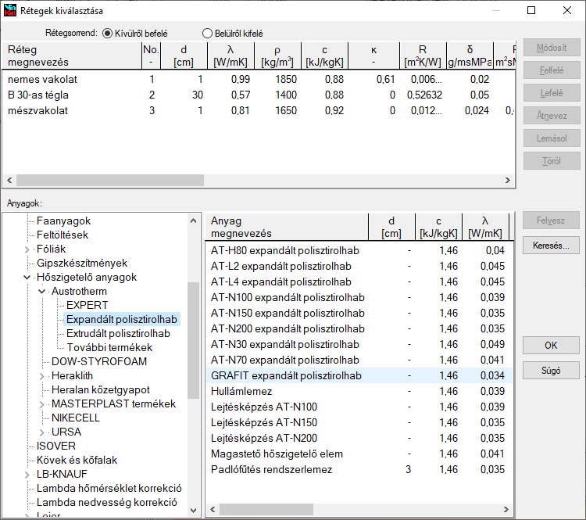
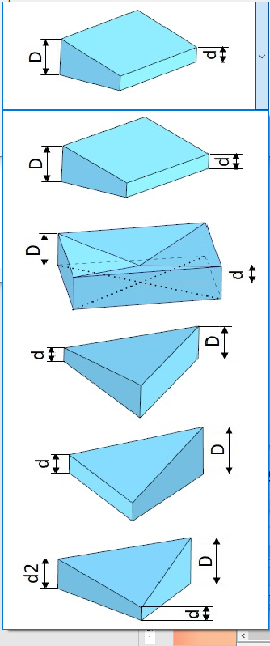
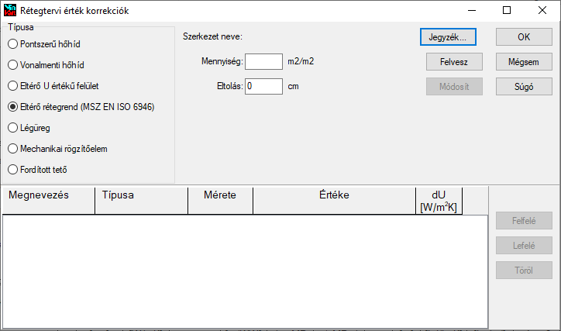
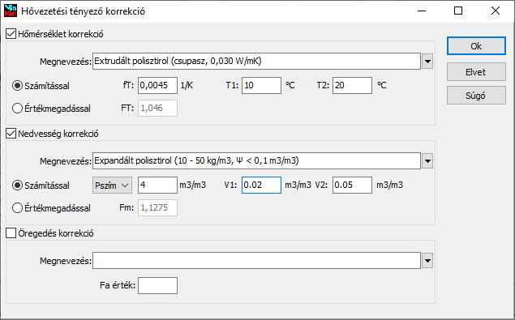
Réteges szerkezetek
Egy szabadon bővíthető anyag adatbázisból állítható össze a szerkezet
Speciális kiegészítések tehetők
Rétegtervi korrekciók a szerkezeten belüli hőhidakra
Változó vastagságú réteg
Hővezetési tényező korrekciók

Slide 3
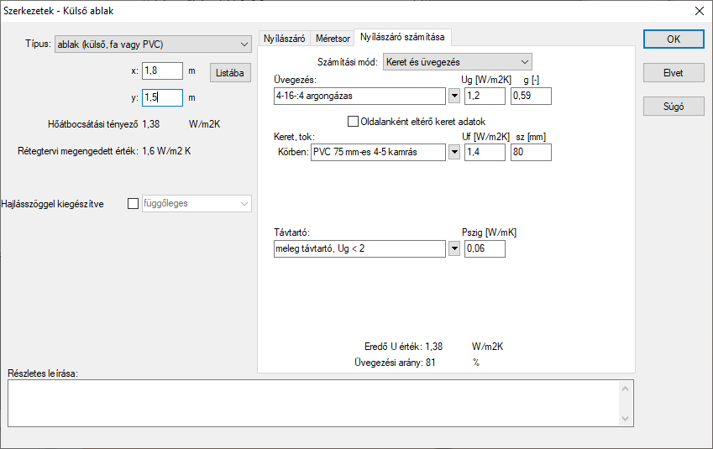
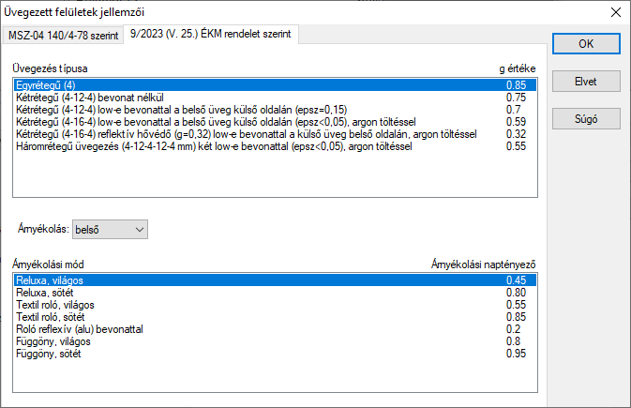
Nyílászárok, üvegfelületek
Különböző módokon számítható az eredő U érték
Külső és belső árnyékolási módok

Slide 4
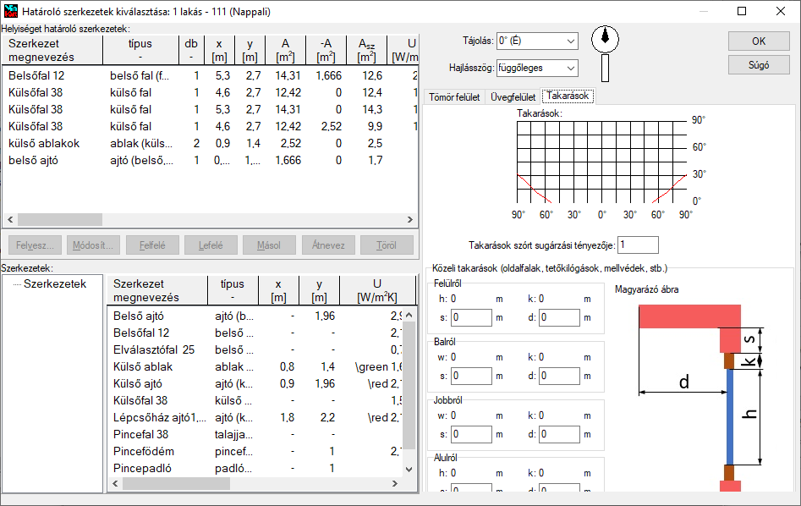
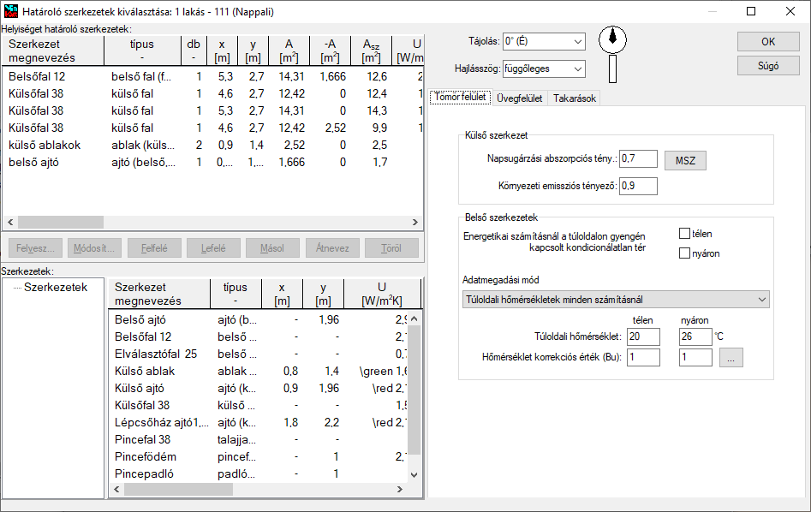
Helyiségek felépítése
A kidolgozott szerkezetekből építkezünk
Méretek, tájolás és hajlásszög megadása
Belső szerkezetekre Bu értékek megadása
Üvegezett szerkezetekre esetleg takarások

Slide 5
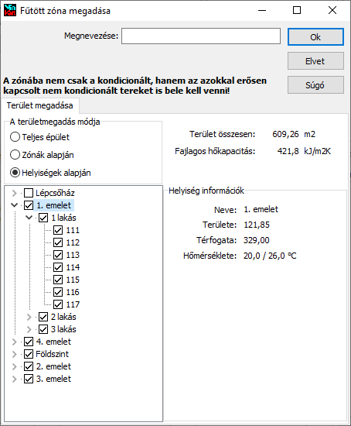
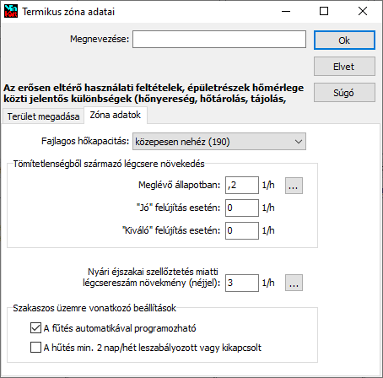
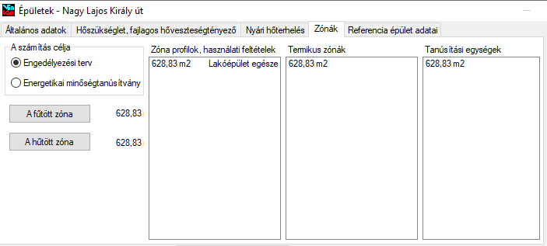
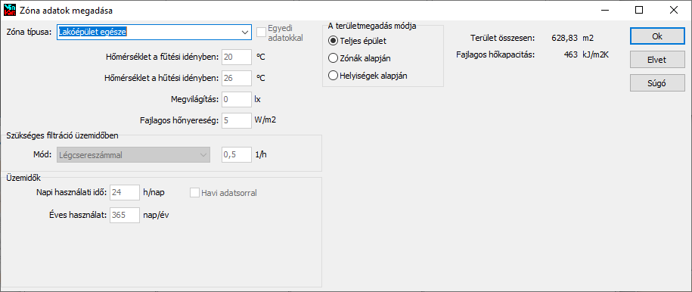
Zónák kialakítása
A fűtött illetve a hűtött zóna megadása
Ha nem a teljes épület, a helyiségek segítségével kijelölhető a területe
Zóna profilok, használati feltételek
Rendeletben javasolt értékek hőmérsékletekre, légcserére, megvilágításra, üzemidőkre, stb.
Termikus zónák
Hőkapacitás, infiltráció, nyári éjszakai szellőztetés, szakaszos üzem paraméterei

